Slide 1
På vej mod Nyt Amager og Hvidovre Hospital
- fra effektiviseringskrav til budgetreduktioner
Netværksdage om Sygehusbyggeri
17.-18. september 2019
Session 4D

Slide 2
Agenda
Vores kvalitetsfondsbyggeri
De oprindelige effektiviseringstiltag
Forudsætningernes udvikling
Fra effektiviseringskrav til reelle budgetreduktioner

Slide 3
Vores kvalitetsfondsbyggeri
- en hurtig introduktion

Slide 4
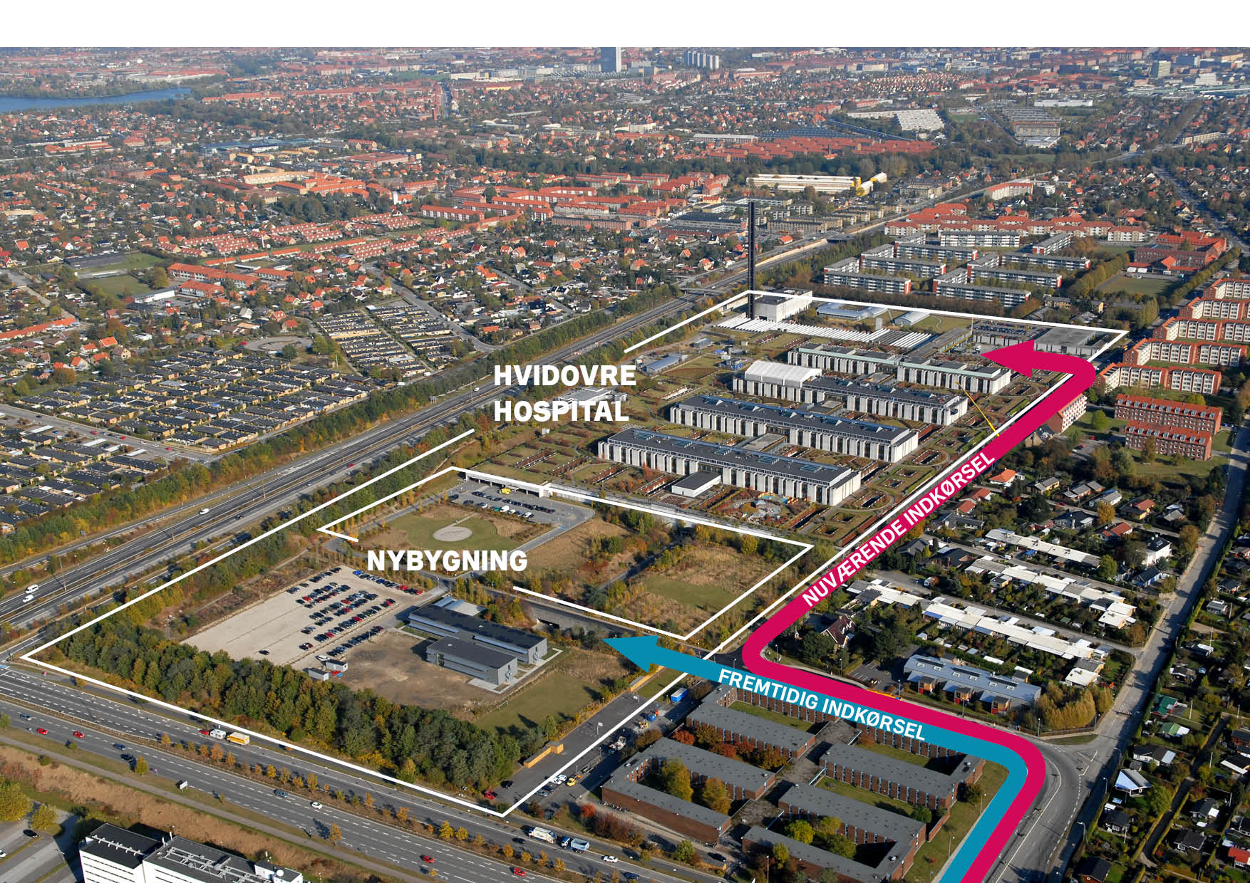
Hvidovre Hospitals Kvalitetsfondsbyggeri. Èt hospital:
Ombygning i sengebygninger ca. 250 mio.
Ombygning i ambulatorier ca. 250 mio.
Nybyggeri ca. 1 mia.:
Akutmodtagelse
Børneafdeling
Neonatal
Obstetrik
Kardiologi
Notes:
Kvalitetsfondsbyggeriet på Hvidovre, Nyt Hvidovre Hospital består af tre overordnede delprojekter:
Ombygning i de eksisterende sengebygninger
Ombygninger i ambulatorierne samt nybyggeri med FAM, …..
Projektets vision for Hvidovre Hospital handler kort sagt om at tegne et hospital, der har patientens
flow og oplevelse som det strukturerende hovedprincip.
Det er patienten i centrum, der:
  skaber den gode arbejdsplads, fordi vi som ansatte er her for at gøre en forskel.
  sikrer effektivitet, fordi en tryg, informeret og deltagende patient hurtigere bliver rask.
  gør, at både den lægefaglige og oplevede kvalitet set fra brugerens side er optimal.
Vi er en foranderlig organisation, der bor i en gammel bygning. Den oprindelige hospitalsbygning har sikret
fleksibilitet og god logistik for personale og materiel.
Samtidig har vi et markant behov for at forbedre
dagslysforhold og orienteringsevne samt faciliteter for den enkelte patient og dennes pårørende.
Opgaven bliver at forny bygningsmassen og samtidig fastholde og styrke vores identitet som en flad organisation
med plads til initiativ, udvikling og forskning.

Slide 5
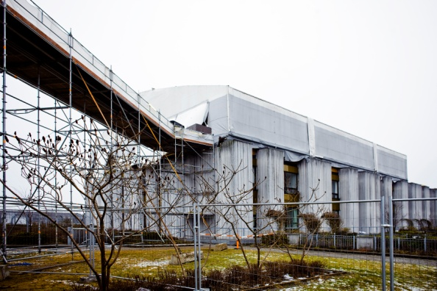
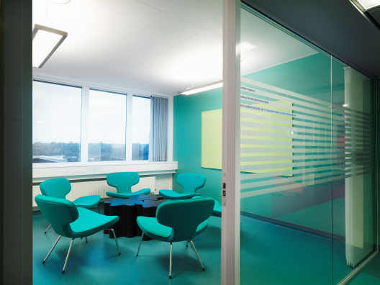
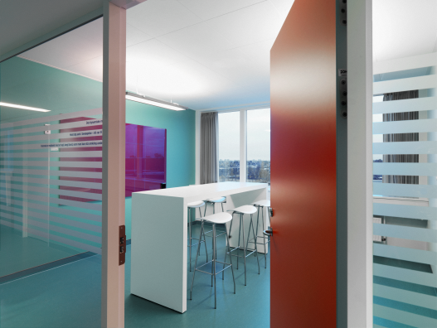
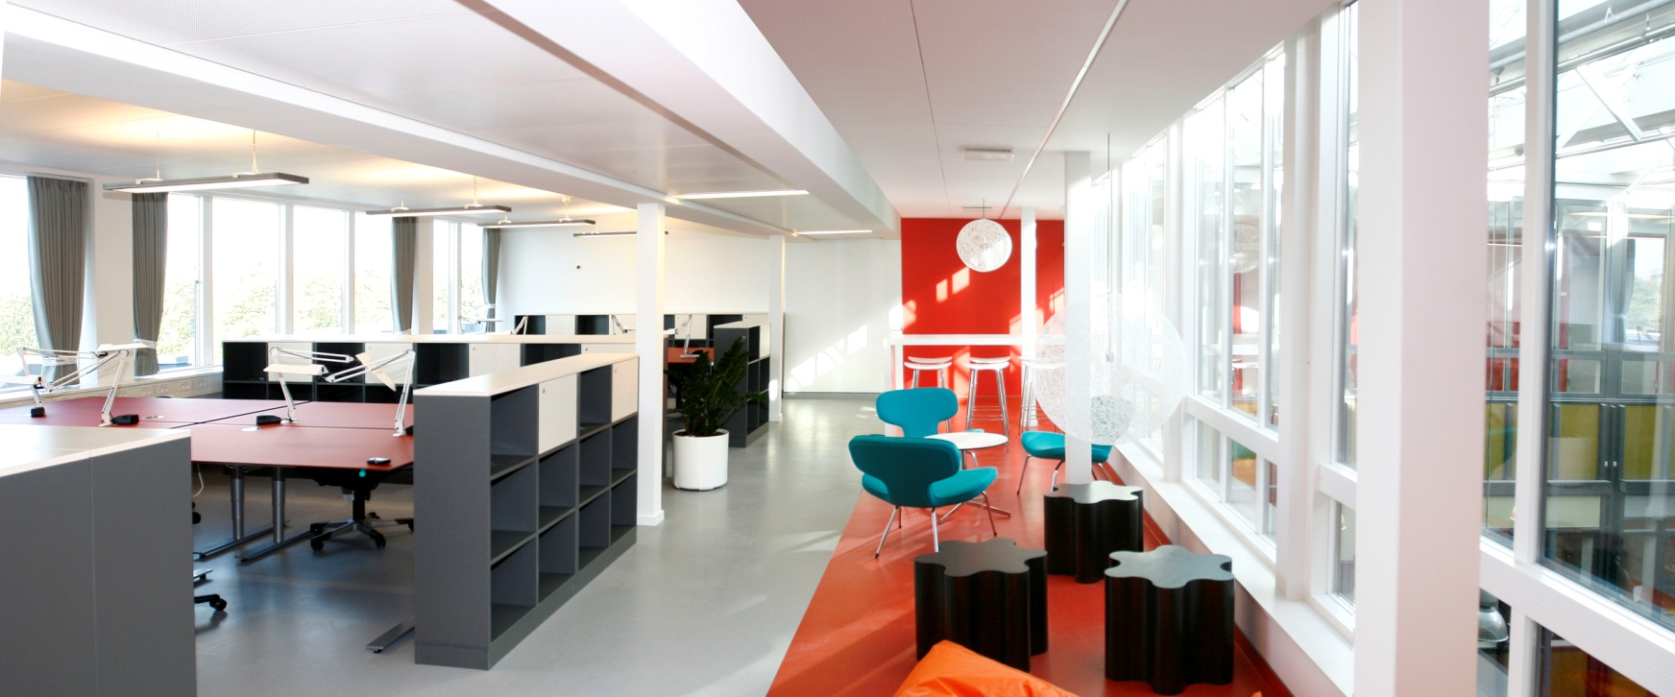
Langsigtet strategi.
Tagrenovering - ventilationsanlæg - taghuskontorer. 2005-2009
Notes:
Kvalitetsfondsprojektet blev ansøgt, som en videreførsel af en langsigtet strategi, som blev tegnet tilbage i nullerne.

Slide 6
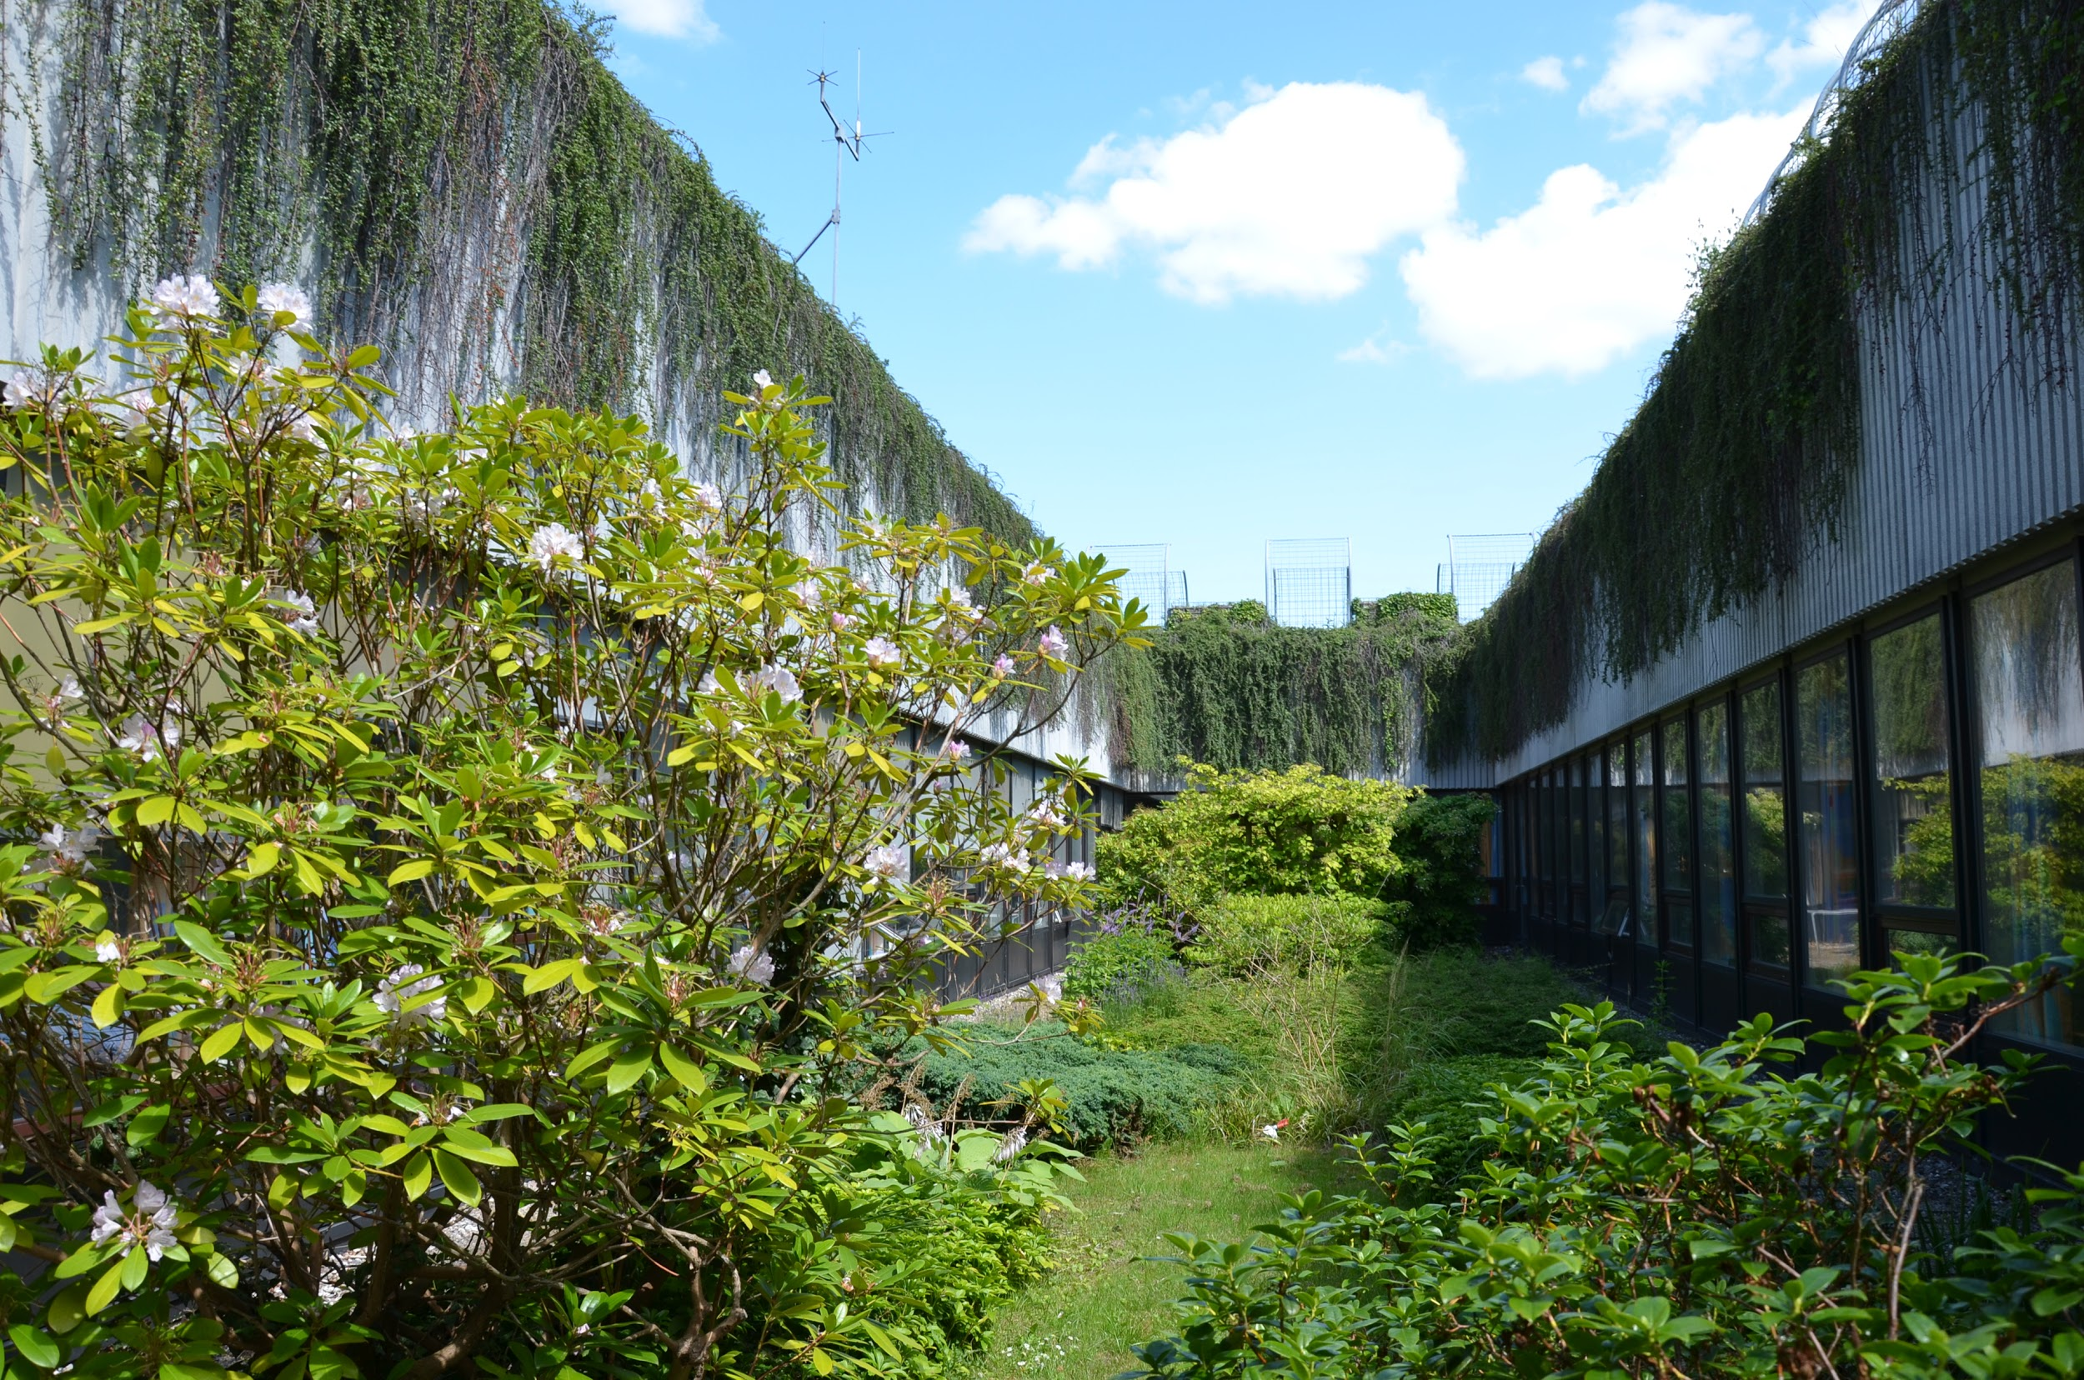
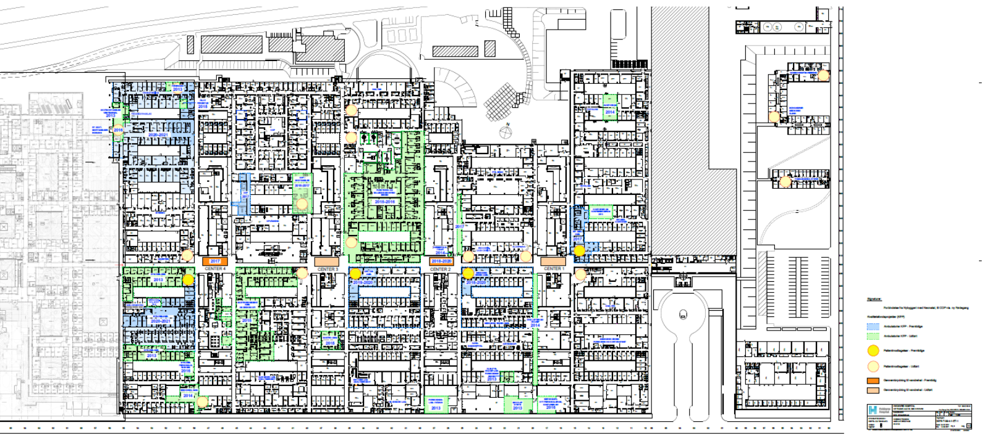

Hvidovre Hospitals KFP-ombygning af ambulatorier 2013 -2021
Den fleksible ambulatorieetage
80.000 m² ⁻ Ombygning af ambulatorier uden påvirkning af hospitalsdrift.

Slide 7
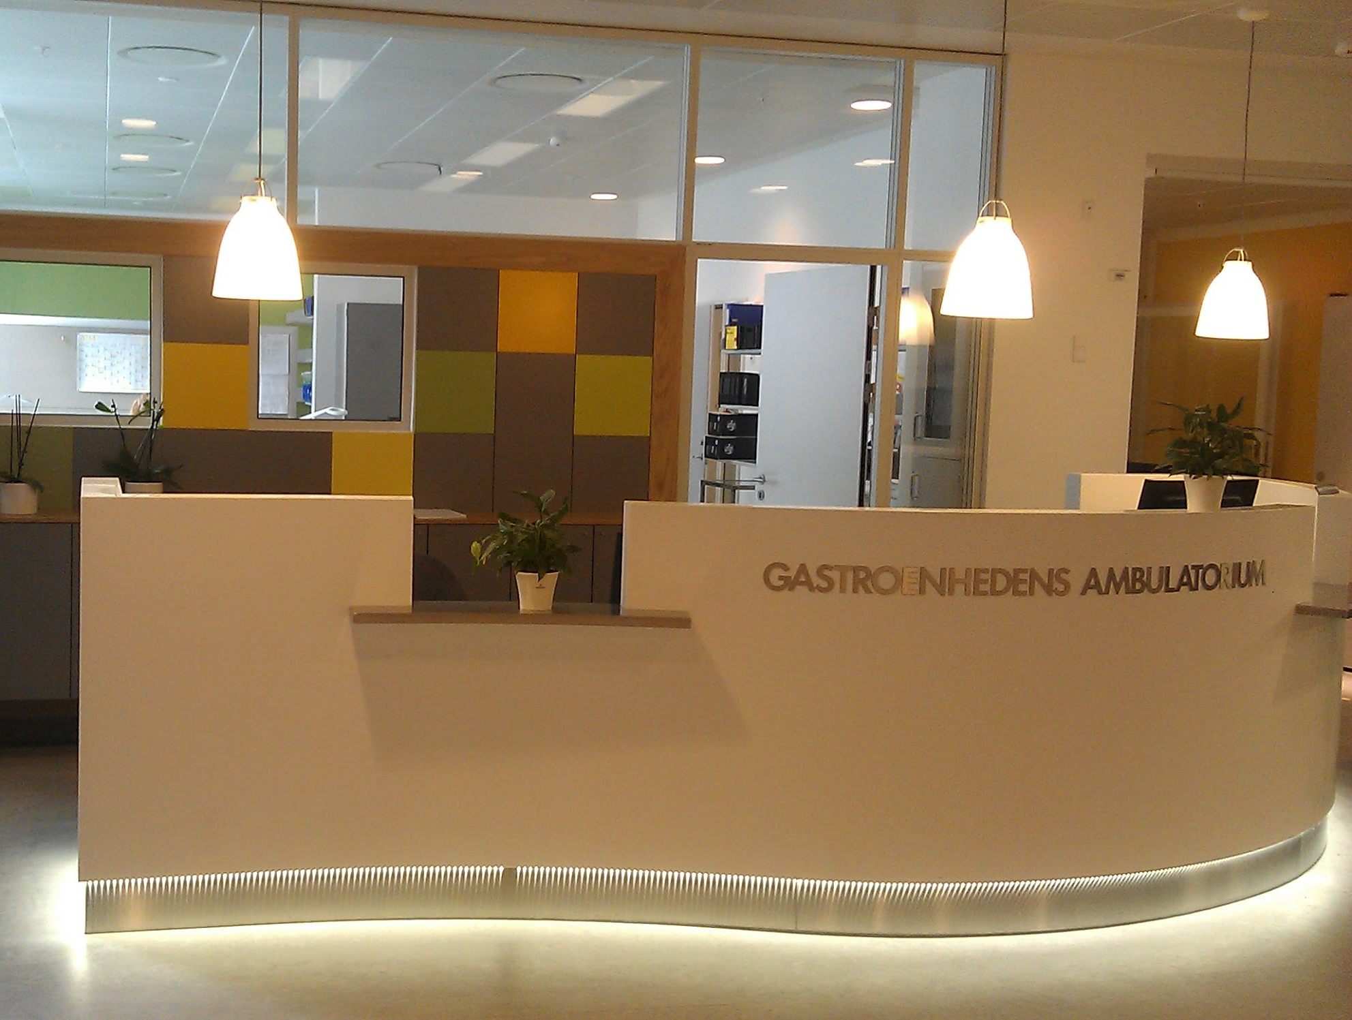
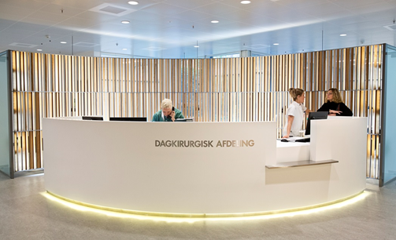
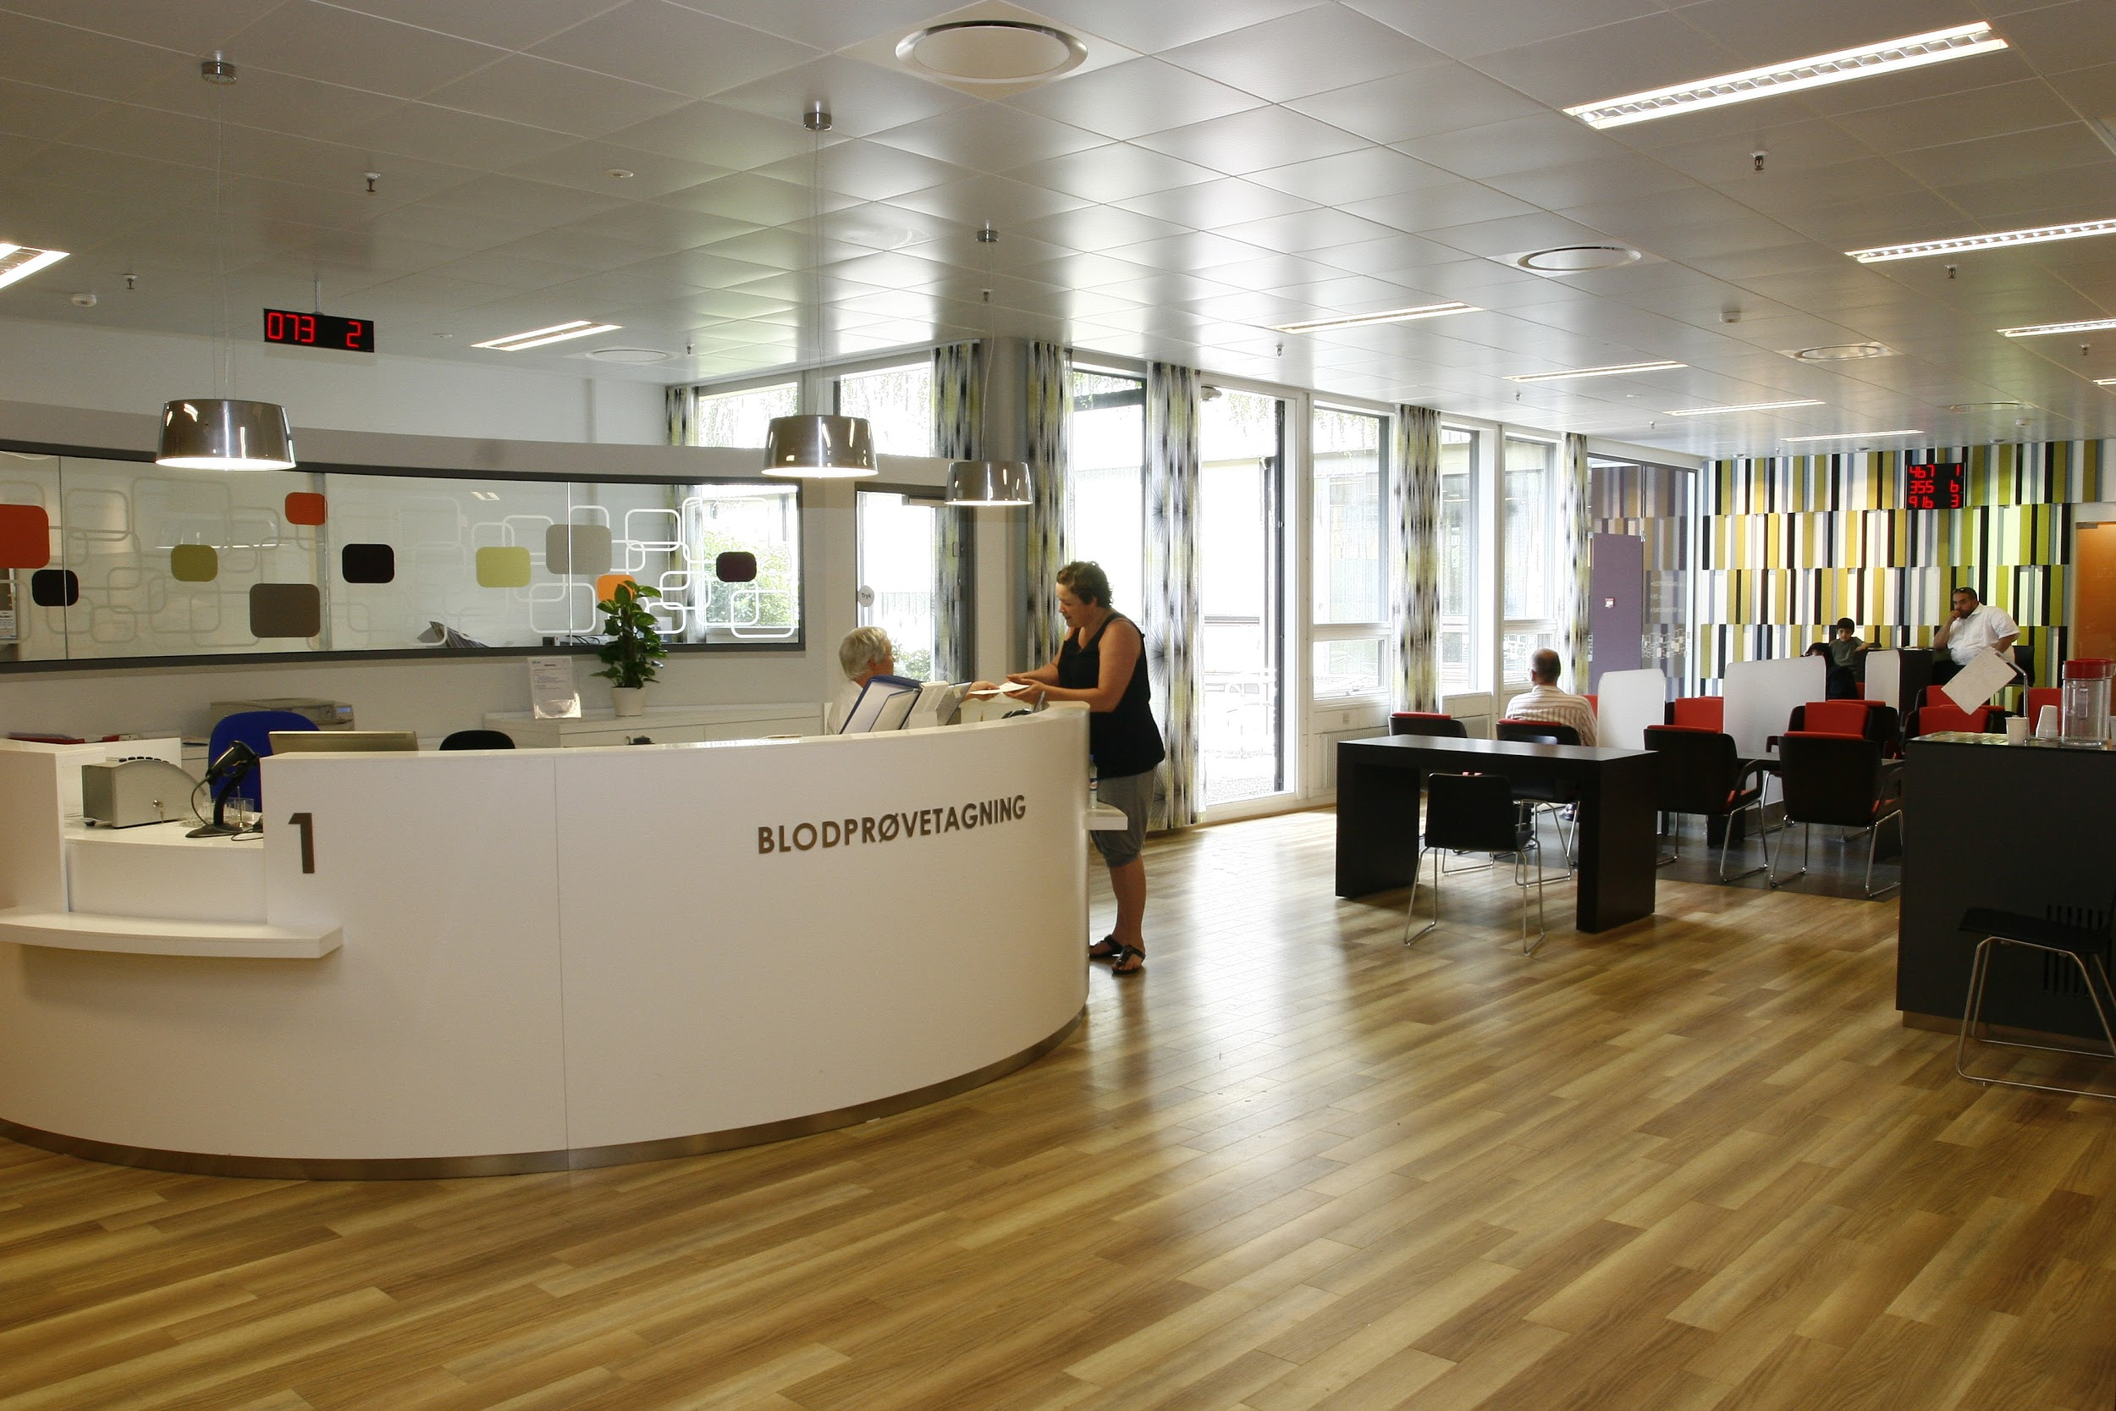
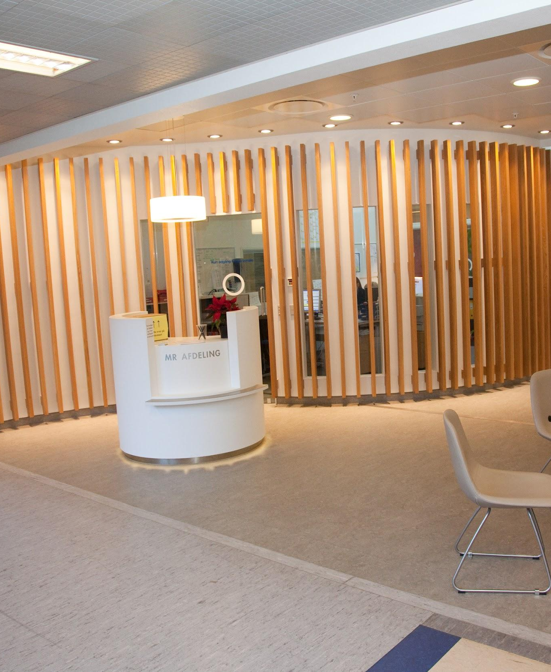
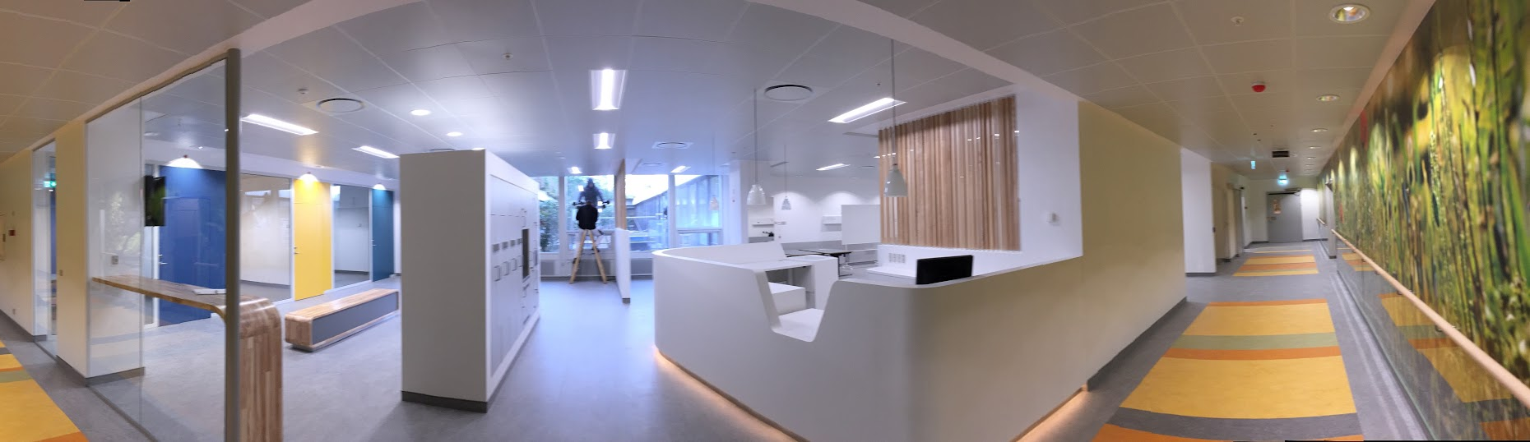
Nye
modtagelser
2009 -2017

Slide 8
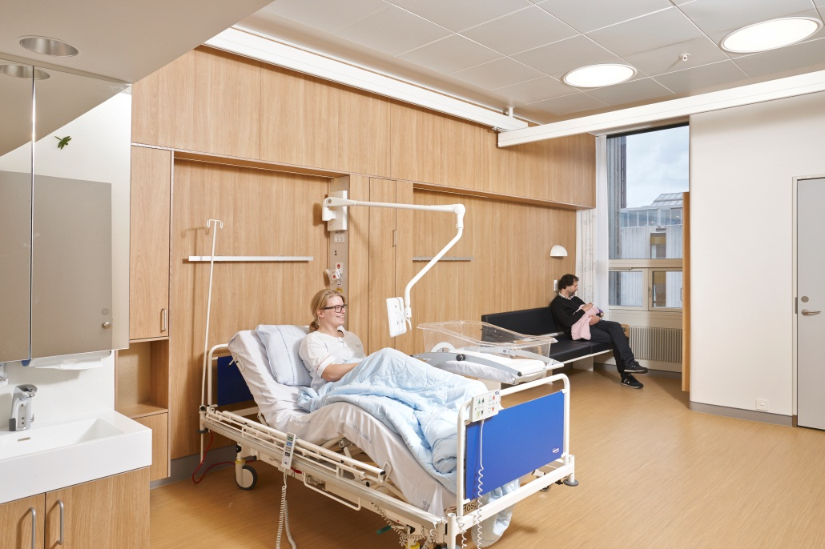
Hvidovre Hospitals KFP-ombygning af sengeafsnit
2015 -2021

Slide 9
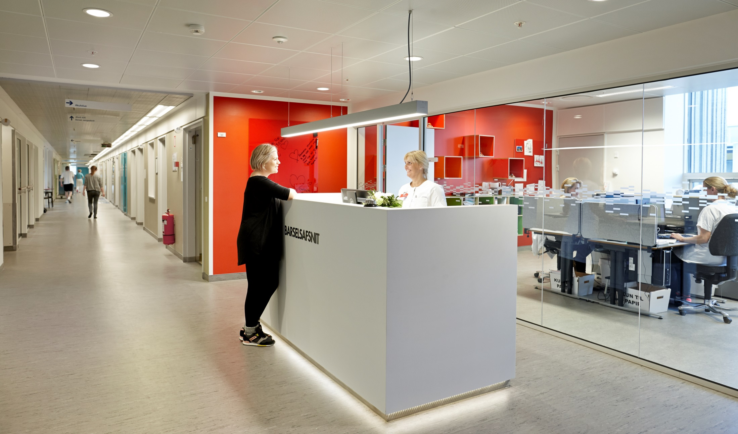
Ny modtagelse i sengeafsnit.
Ny rumdisponering i sengeafsnit
Højhuset - der ligger ned

Slide 10
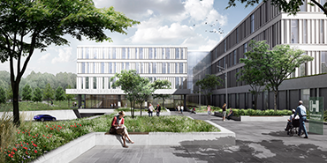
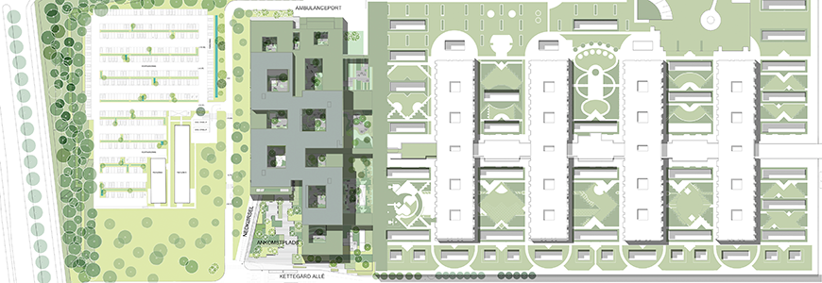
Nybyggeriet på
Hvidovre Hospital
- første spadestik den 21. februar 2017

Slide 11
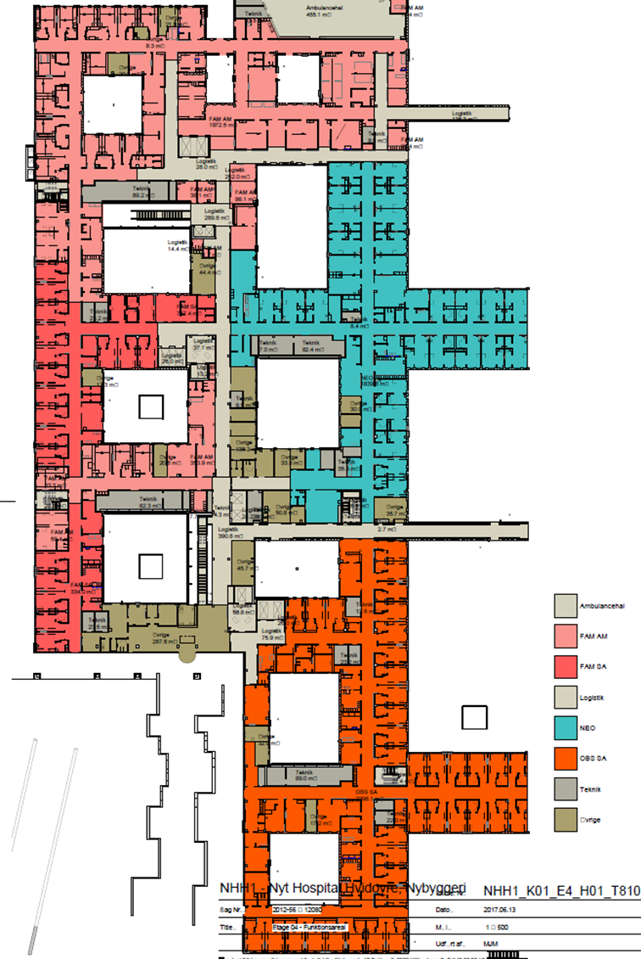
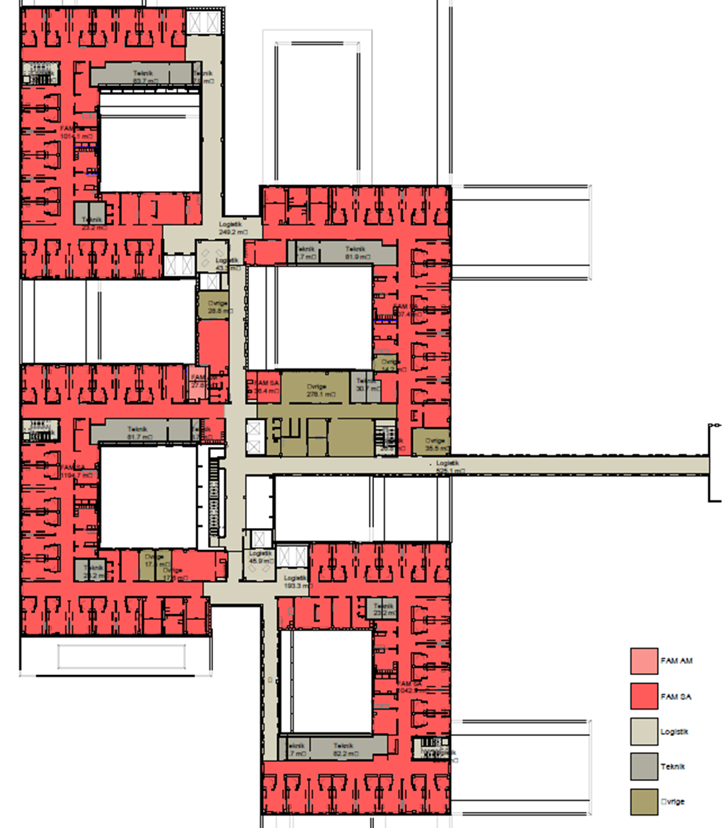
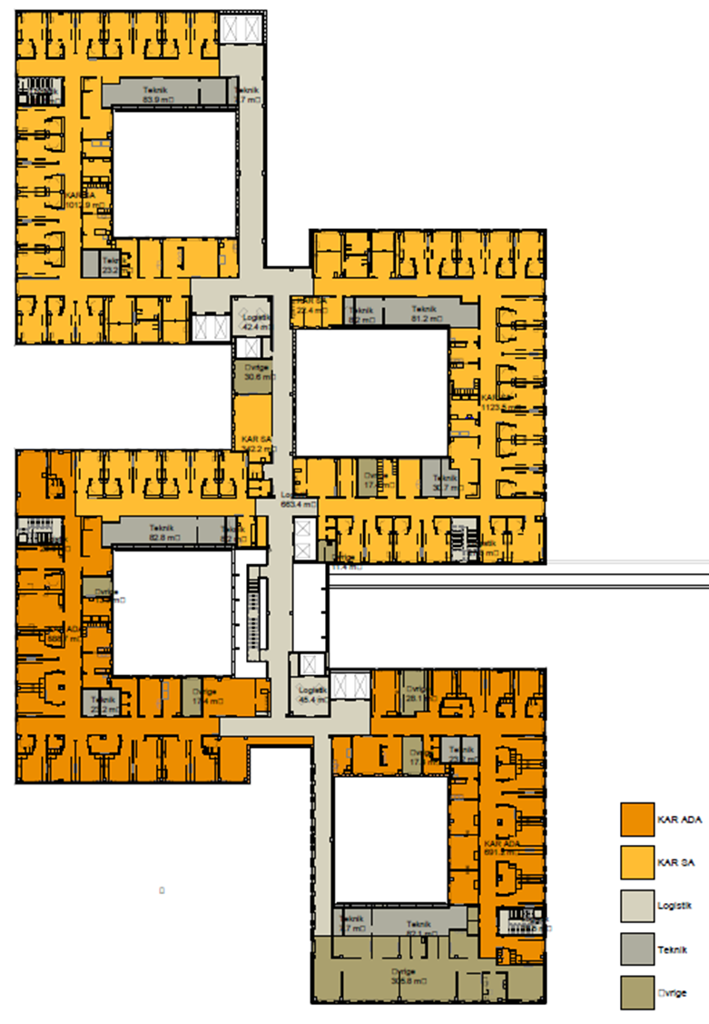
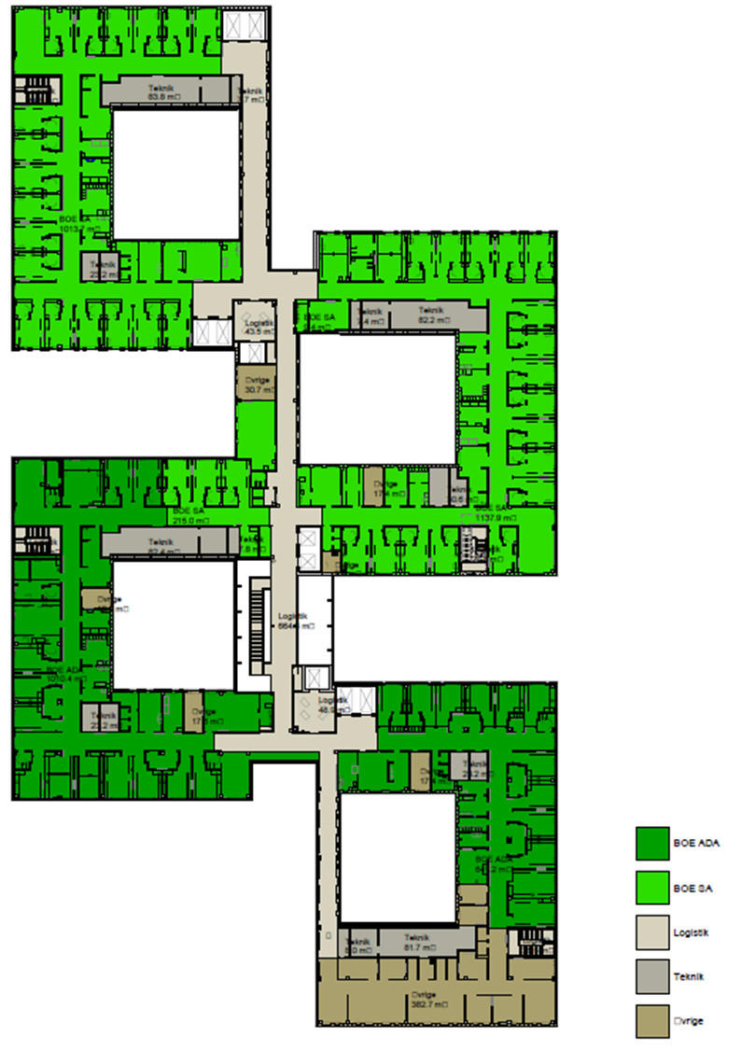
Notes:
Fire behandlingsetager plus parkeringskælder med direkte opgang til FAM.
3. sengeetage: Børneafdeling.
Senge, daghospital og ambulatorium.
2. sengeetage: Kardiologi.
Senge, daghospital og ambulatorium.
1. sengeetage: FAM-Observation.
(forbindelse til eksisterende byggeri)
Amb.etage: Ny Hovedindgang, FAM-Akut., Neonatal og Obstetrik. (forbindelse til eksisterende byggeri)
Kælder: Udvidelse af P-kælder. ”Akut-parkering”. Teknik.
(forbindelse til eksisterende byggeri)

Slide 12
Effektiviseringskravet
- det oprindelige og når forudsætningerne ændrer sig

Slide 13
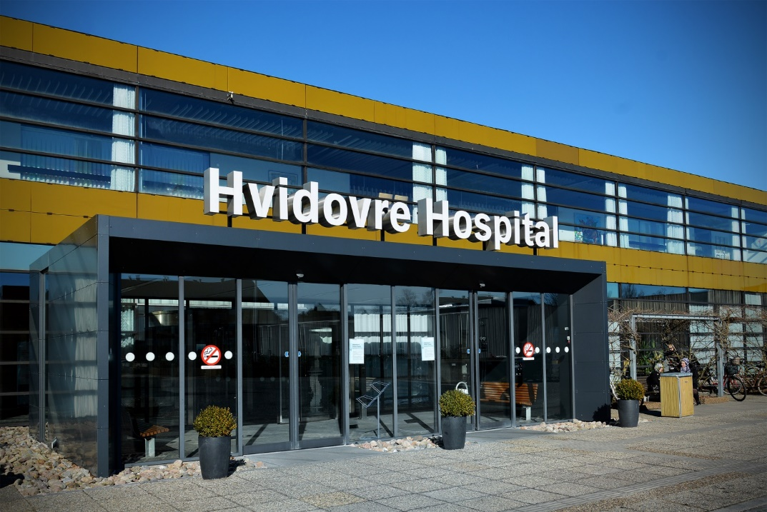
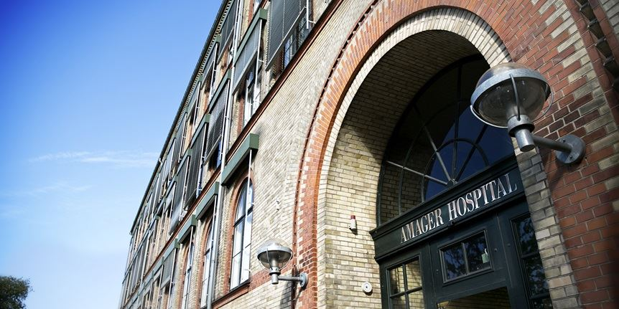
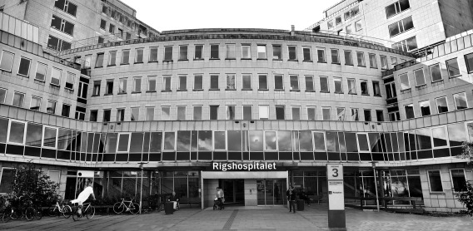
Amager og Hvidovre Hospital
– nu et hospital på tre matrikler
2012
2015

Slide 14
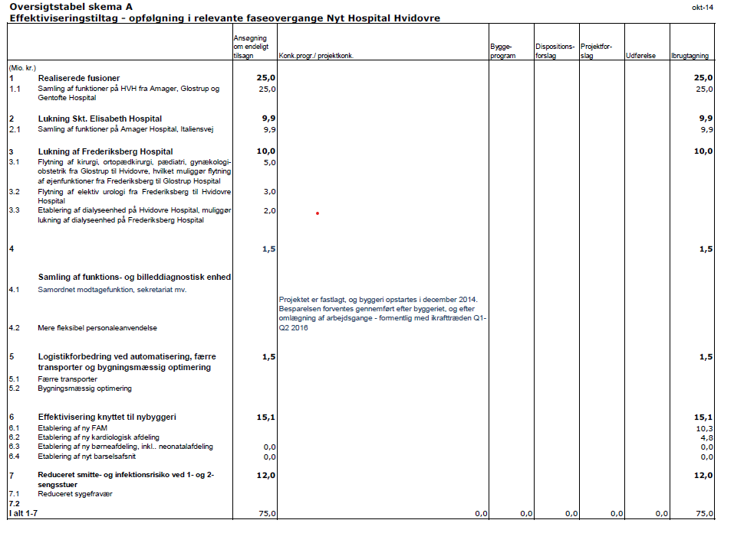
Effektivitetstiltag med udgangspunkt i hospitalsplansændringer og kvalitetsfondsbyggeri
Notes:
Arbejdet med at opstille effektiviseringstiltag som forventes at kunne indfri kravet på ca. 5 pct. af byggesummen har pågået i efterhånden mange år.
Tiltagene byggede i de tidligste udgaver på en forventning om, at der kunne hentes en række effektiviseringer fra funktionssamlinger på Hvidovre-matriklen, idet man planlagde kvalitetsfondsprojektet samtidig med de første hospitalsplansændringer i 2010 i Region Hovedstaden.
Disse blev dog forkastet, da de ikke kunne kobles direkte til KF, og er i stedet anvendt til at indfri de ordinære krav til besparelser og effektiviseringer hver år.

Slide 15
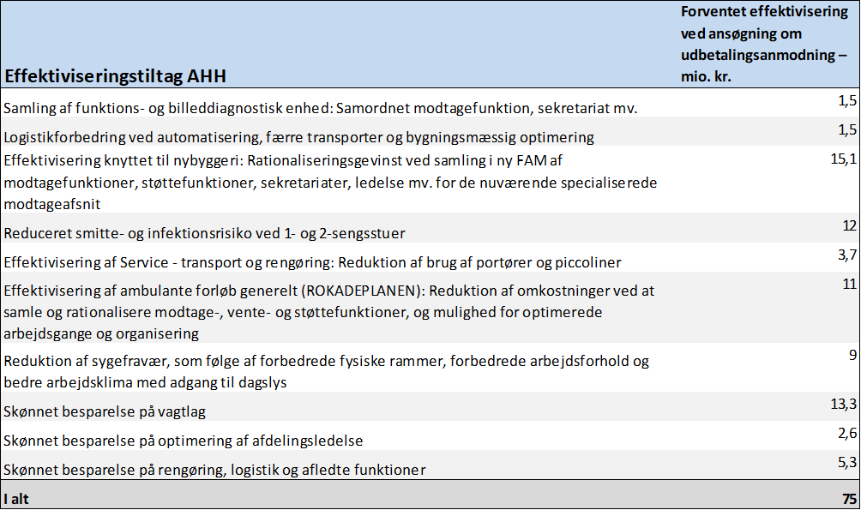
Effektiviseringstiltag – indflytning af funktioner
Notes:
Ved ansøgningen om udbetalingsanmodningen i 2016 var det stadig en forventning, at det ville blive muligt at samle sengene på Hvidovre-matriklen og derved indfri en betydelig del af effektiviseringskravet ved besparelser på vagtlag, ledelse og servicefunktioner.

Slide 16
Revideret fordeling af effektiviseringskravet
Understøtte det nære sundhedsvæsen ved at bevare nærhospitalerne – effektiviseringstiltag vedr. funktionsindflytninger er helt faldet bort
Notes:
Med hospitalsplan 2025 på trapperne til at blive vedtaget i Region Hovedstaden står det klart, at der fortsat skal være medicinske senge på alle tre hospitaler i Planlægningsområde Syd og dermed fortsætter AHH med at have medicinske senge på tre matrikler.
Det har betydet endnu en revidering af effektiviseringstiltagene, som nu alle skal findes ved optimering af patientforløb og arbejdsgange. Vi har derfor været igennem alle de eksisterende tiltag, som ikke var tilknyttet funktionsindflytning og tilpasset kravene yderligere.

Slide 17
Proces for indfrielse af effektiviseringstiltag – fra krav til reelle budgetreduktioner

Slide 18
Sammenhæng mellem forventede og planlagte effektiviseringer
Vanskeligt at sikre, at de forventede effektiviseringer opstår i budgettet samme år, som midlerne skal afleveres til regionen
Flere af de forventede effektiviseringer vurderer vi først opstår først på længere sigt, når hverdagen er indtruffet i FAM, nybyggeriet og de renoverede områder
For at mindske bump i driften er der planlagt med langsom tilpasning gennem flere år
Vi følger overskrifterne for færdiggørelsen af KF-projektet i de pågældende år
Notes:
Vi er realistiske.
Effektiviseringer kommer sjældent af sig selv, men skal nøje planlægges og nurses.

Slide 19
Budgetplan for effektiviseringsindfrielse
Opstartet opsamling af midler til effektiviseringsindfrielse fra planlægningen af budget 2018 -> oprettede NAHH-puljen
I Budget 2018 blev puljen på 25 mio. kr. fundet ved almindelige effektiviseringer i afdelingsbudgetterne
Øget i 2019 med 15 mio. kr. til 40 mio. kr. fundet ved almindelige effektiviseringer i afdelingsbudgetterne
Planlagt stigning i Budget 2020 med 15 mio. kr. til 55 mio. kr. ved at finde effektiviseringer på det ambulante område
Budget 2021 stigning til 70 mio. kr. ved at finde effektiviseringer sfa. samling i FAM
Budget 2022 stigning til 85 mio. kr. ved at finde effektiviseringer sfa. en-sengsstuer (reduceret smitte- og infektionsrisiko)
Planen tilpasses udvikling i KF-projektet, når der sker ændringer i færdiggørelsestidspunkter
Notes:
Vi har udarbejdet en budgetplan for, hvordan vi skal komme i mål med effektiviseringskravet.
Kravet er, at det fulde effektiviseringskrav skal være tilvejebragt året efter KF-projektet er færdiggjort.
Her af skal halvdelen afleveres til regionen. I år 2 efter færdiggørelsen afleveres også de sidste 50 pct.

Slide 20
Understøttelse af budgettilpasningerne
NAHH-program igangsat med adskillige spor
  Patientforløb, arbejdsgange, organisering, uddannelse, træning, anvendelse af teknologi, digitalisering, etc.
NAHH-puljen anvendes hvert år til økonomisk understøttelse af ovenstående
  Indkøb af apparatur, træningsfaciliteter, kurser, projektstøtte, frikøb, programorganisation, etc.
  Senere skal puljen også dække flytteomkostninger

Slide 21
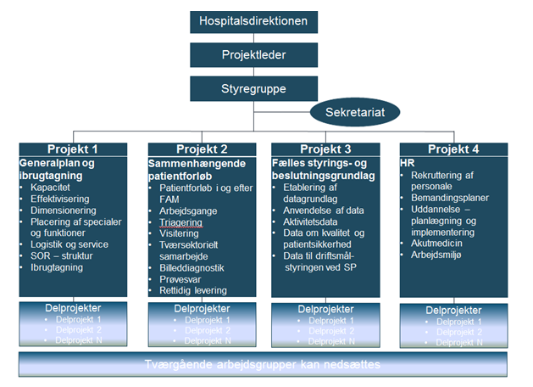
NAHH-programmet 2018

Slide 22
Resultater af NAHH programmet 2018
1 General-plan
Rammer og principper for planlægning og kapacitet i NAHH
2. Sammen-hængende patientforløb
Rammer og principper for patientens vej igennem FAM
3. Fælles styrings- og beslutningsgrundlag
4. HR
Rammer og princip-
per for ledelse, kompetenceudvikling og organisering af personalet i FAM
Visitation og organisering af patientforløb
Opgavefordeling mellem akutmedicinere og øvrige speciallæger
Scenarier for udvikling af NAHH
Rammer for driftsmål-styring
Driftsmåls-katalog

Slide 23
Hvad skal der til for at komme i mål med ambitionen?
”Forandring til gavn for patienter og pårørende -
- derfor det foretrukne valg for dygtige medarbejdere og ledere”
Stabil og sikker basisdrift
Tværgående ledelse og ansvar for helheden
Mod og vilje til forandring
Patient & pårørende involvering
Notes:
Direktionens bud

Slide 24
Organogram
Signatur
HD
Af-
prøvning sammen-hængende pt. forløb
Effektiviseringer
Flytteprojektet
Regionalt sterilcentralkoncept
Tidlig diagnostik
Fusion af FAM og berørte afd.
Rekap. af indretning og ruman-vendelse
Strategi for datadrevet ledelse
Wayfinding og nye danske navne
Service- og forsyningskoncept
Digitale løsninger
Fremtidens samarbejde med kommuner og praksissektor
Kapacitets-styring
Generalplan 2
Projekt i NAHH programmet
VMU/
LMU
Kvalitetsrådet
Projekt-styregruppe/-reference-gruppe
Styregruppe for de regionale sterilcentraler
Diagnostisk Forum
Lokal implementeringsgruppe
Samordnings-udvalget
Øvrige projekter/
organer
Akutforum
HBSG
Program
styregruppe
CEJ, CIMT
Program reference-gruppe
Referencegruppe for indflytning i Nybyggeriet
Program reference-gruppe
PSG
Ledelsesforum
VMU/
LMU
Logistikprojekt (CEJ)

Slide 25
Rebudgettering på NAHH
Organisationen skal tilpasses de nye rammer med en FAM
Specialafdelingerne får en anden patientsammensætning
Effektiviseringerne skal indregnes
Alle afdelinger er en del af opgaven uanset, hvilken matrikel man ligger på
Proces startes op i Direktionen i efteråret 2019

Slide 26
Opsummering
Effektiviseringerne kommer ikke af sig selv. De skal findes.
Planlæg at indsamle midlerne over en længere årrække for at gøre opgaven mere overskuelig.
Arbejd med overskrifter som knytter sig til fremdriften i KF-projektet.
Forbered organisation, patientforløb og arbejdsgange i god tid.
Understøt effektiviseringer med investeringer i træning, uddannelse, teknologi og digitalisering.

Slide 27
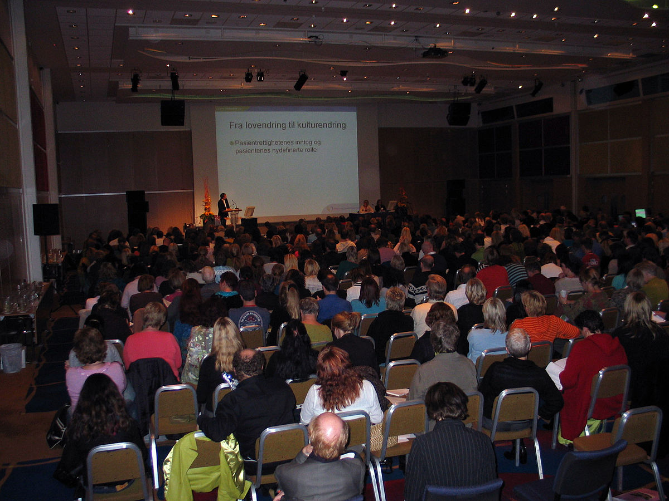
Tak for jeres opmærksomhed

